Slide 1
2D-2D对极几何
——周单.2024.05

Slide 2
引入话题
前面我们已经介绍了图像之间做特征点匹配，那么怎么求解这两个时刻的相机运动了多少？

Slide 3
本章目标
掌握2D-2D对极几何
利用对极几何求解相机运动

Slide 4
内容介绍
01.
对极约束
02.
本质矩阵
03.
单应矩阵
04.
实践：对极约束求解相机运动

Slide 5
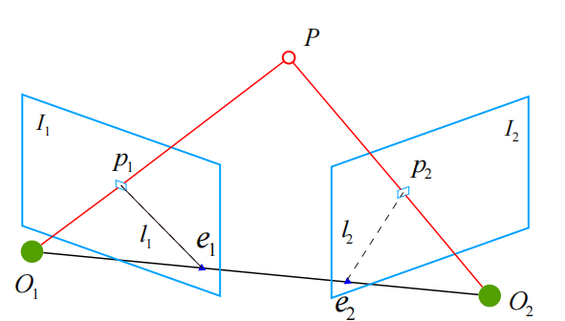
对极约束
对极约束
假设我们从两张图像中，得到了一对配对好的特征点，像图里显示的那样。如果我们有若干对这样的匹配点，就可以通过这些二维图像点的对应关系，恢复出在两帧之间摄像机的运动。
匹配点之间有什么几何关系？

Slide 6
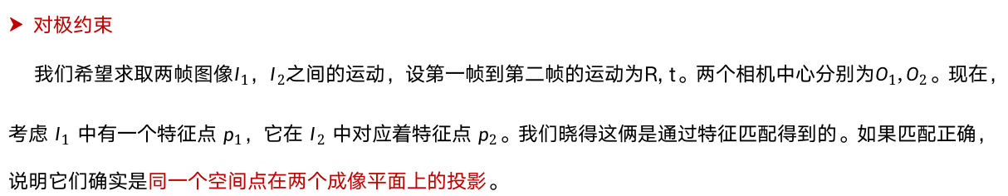
对极约束
对极约束
我们希望求取两帧图像$I_{1}$，$I_{2}$之间的运动，设第一帧到第二帧的运动为R, t。两个相机中心分别为$O_{1},O_{2}$。现在，考虑 $I_{1}$ 中有一个特征点 $p_{1}$，它在 $I_{2}$ 中对应着特征点 $p_{2}$。我们晓得这俩是通过特征匹配得到的。如果匹配正确，说明它们确实是同一个空间点在两个成像平面上的投影。

Slide 7
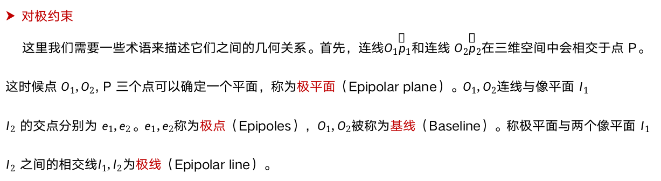
对极约束
对极约束
这里我们需要一些术语来描述它们之间的几何关系。首先，连线$\vec{O_{1}p_{1}}$和连线 $\vec{O_{2}p_{2}}$在三维空间中会相交于点 P。这时候点 $O_{1},O_{2}$, P 三个点可以确定一个平面，称为极平面（Epipolar plane）。$O_{1},O_{2}$连线与像平面 $I_{1}$ $I_{2}$ 的交点分别为 $e_{1},e_{2}$。$e_{1},e_{2}$称为极点（Epipoles），$O_{1},O_{2}$被称为基线（Baseline）。称极平面与两个像平面 $I_{1}$ $I_{2}$ 之间的相交线$l_{1},l_{2}$为极线（Epipolar line）。

Slide 8
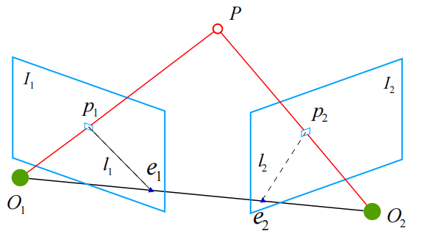
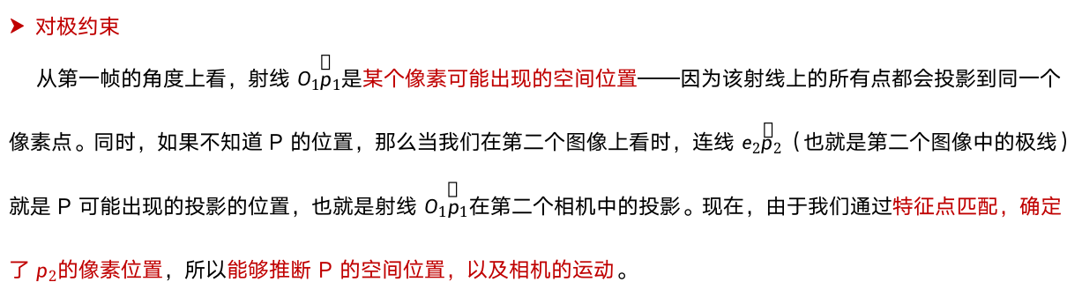
对极约束
对极约束
从第一帧的角度上看，射线 $\vec{O_{1}p_{1}}$是某个像素可能出现的空间位置——因为该射线上的所有点都会投影到同一个像素点。同时，如果不知道 P 的位置，那么当我们在第二个图像上看时，连线 $\vec{e_{2}p_{2}}$（也就是第二个图像中的极线）就是 P 可能出现的投影的位置，也就是射线 $\vec{O_{1}p_{1}}$在第二个相机中的投影。现在，由于我们通过特征点匹配，确定了 $p_{2}$的像素位置，所以能够推断 P 的空间位置，以及相机的运动。
p
p

Slide 9

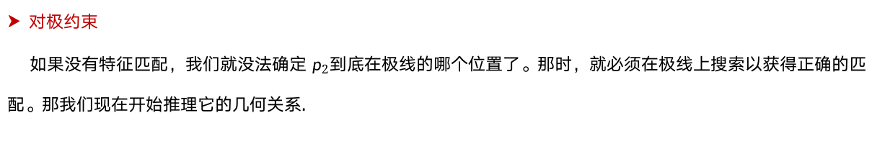
对极约束
对极约束
如果没有特征匹配，我们就没法确定 $p_{2}$到底在极线的哪个位置了。那时，就必须在极线上搜索以获得正确的匹配。那我们现在开始推理它的几何关系.
在第一帧的坐标系下，设 P 的空间位置为：
p
p
根据针孔相机模型，我们知道两个像素点 p1, p2 的像素位置为：

Slide 10



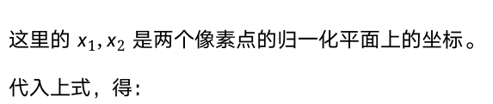
对极约束
对极约束
K 为相机内参矩阵，R, t 为两个坐标系的相机运动。如果使用齐次坐标为：
现在，取：
p
这里的 $x_{1},x_{2}$ 是两个像素点的归一化平面上的坐标。代入上式，得：
p

Slide 11



对极约束
对极约束
p
这里的 $x_{1},x_{2}$ 是两个像素点的归一化平面上的坐标。代入上式，得：
p
两边同时左乘 $t^{^}$。回忆^的定义，这相当于两侧同时与 t 做外积：
这两个向量叉乘后向量是什么？

Slide 12
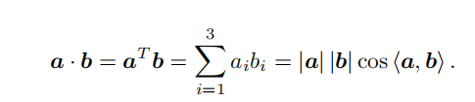
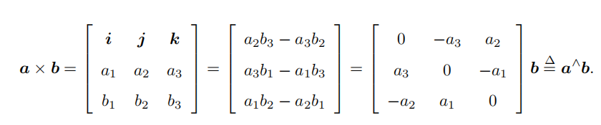
旋转矩阵-点和向量，坐标系
向量之间运算：内积
内积的物理意义：描述向量间的投影关系
向量之间运算：外积
外积的物理意义？

Slide 13
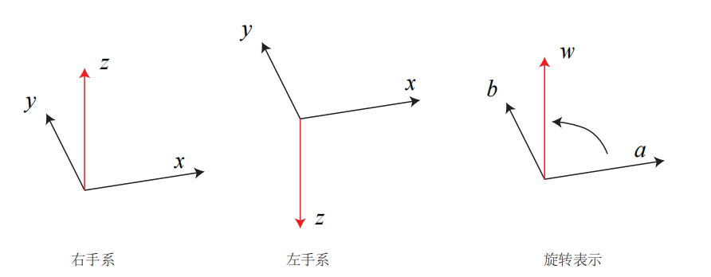
旋转矩阵-点和向量，坐标系
外积可以表示旋转
考虑两个不平行的向量 a, b，我们要描述从 a 到 b 之间是如何旋转的，如图 所示。我们可以用一个向量来描述三维空间中两个向量的旋转关系。在右手法则下，我们用右手的四个指头从 a 转向 b，其大拇指朝向就是旋转向量的方向，事实上也是 a × b 的方向。它的大小则由 a 和 b 的夹角决定。通过这种方式，我们构造了从 a 到 b 的一个旋转向量。这个向量同样位于三维空间中，在此坐标系下，可以用三个实数来描述它。
大小相同
方向相反
左右手系的区别与向量间的旋转。a 到 b 的旋转可以由向量 w 来描述

Slide 14



对极约束
对极约束
p
两边同时左乘 $t^{^}$。回忆^的定义，这相当于两侧同时与 t 做外积：
p
然后，两侧同时左$x_{2}^{T}$：
这两个向量内积后该是多少？

Slide 15

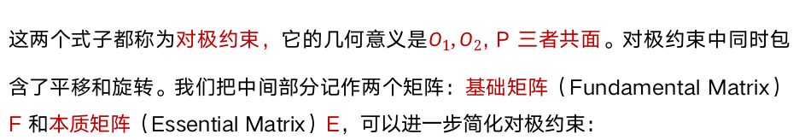
对极约束
极线方程ax+by+c=0,往往没有等于0，而是点到直线的距离最小
对极约束
p2的极线
p
p
p1的极线
这两个式子都称为对极约束，它的几何意义是$O_{1},O_{2}$, P 三者共面。对极约束中同时包含了平移和旋转。我们把中间部分记作两个矩阵：基础矩阵（Fundamental Matrix）F 和本质矩阵（Essential Matrix）E，可以进一步简化对极约束：

Slide 16

对极约束
对极约束
相机位姿估计问题变为以下两步：
p
p
由于 E 和 F 只相差了相机内参，而内参在 SLAM 中通常是已知的，所以实践当中往往使用形式更简单的 E。

Slide 17
实践：对极约束求解相机运动
相机运动
第二步：编写源码cpp
1.首先将特征点匹配封装成类或者函数
2.调用opencv的基础矩阵、本质矩阵
findFundamentalMat ( points1, points2, CV_FM_8POINT );或者尝试大于8个点对
findEssentialMat
相机参数
Point2d principal_point ( 325.1, 249.7 ); //相机光心, TUM dataset标定值
double focal_length = 521; //相机焦距, TUM dataset标定值

Slide 18
内容介绍
01.
对极约束
02.
本质矩阵
03.
单应矩阵
04.
实践：对极约束求解相机运动

Slide 19
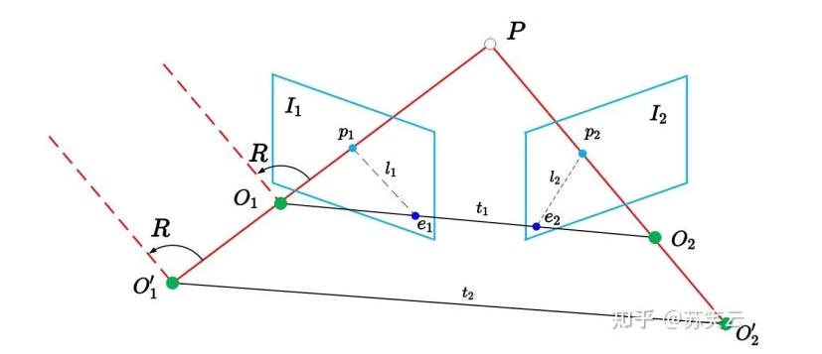
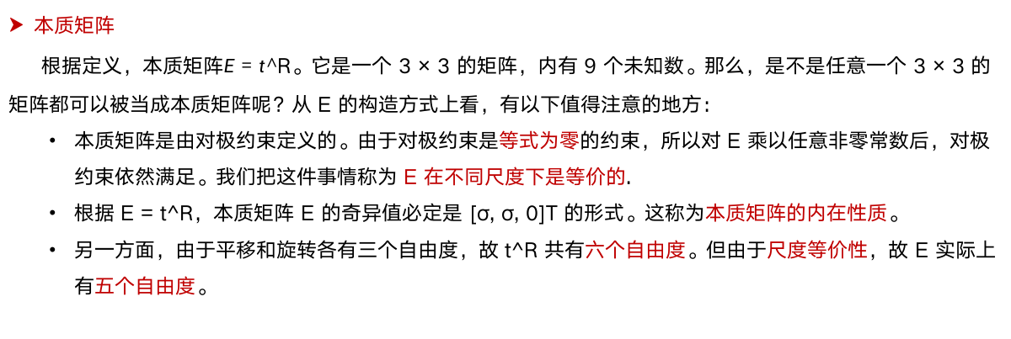
本质矩阵
本质矩阵
根据定义，本质矩阵$E=t^$R。它是一个 3 × 3 的矩阵，内有 9 个未知数。那么，是不是任意一个 3 × 3 的矩阵都可以被当成本质矩阵呢？从 E 的构造方式上看，有以下值得注意的地方：
本质矩阵是由对极约束定义的。由于对极约束是等式为零的约束，所以对 E 乘以任意非零常数后，对极约束依然满足。我们把这件事情称为 E 在不同尺度下是等价的.
根据 E = t^R，本质矩阵 E 的奇异值必定是 [σ, σ, 0]T 的形式。这称为本质矩阵的内在性质。
另一方面，由于平移和旋转各有三个自由度，故 t^R 共有六个自由度。但由于尺度等价性，故 E 实际上有五个自由度。
为什么尺度等价性？
因为t平移量乘以任何数值，对极约束都成立，也可以从法向量的角度理解。

Slide 20
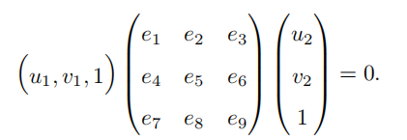

本质矩阵
本质矩阵
E 具有五个自由度的事实，表明我们最少可以用五对点来求解 E。但是，E 的内在性质是一种非线性性质，在求解线性方程时会带来麻烦，因此，也可以只考虑它的尺度等价性，使用八对点来估计 E——这就是经典的八点法（Eight-point-algorithm。八点法只利用了 E 的线性性质，因此可以在线性代数框架下求解。下面我们来看八点法是如何工作的。
考虑一对匹配点，它们的归一化坐标为：x1 = [u1, v1, 1]T , x2 = [u2, v2, 1]T。根据对极约束，有:
把矩阵 E 展开，写成向量的形式：

Slide 21
本质矩阵
本质矩阵
E 具有五个自由度的事实，表明我们最少可以用五对点来求解 E。但是，E 的内在性质是一种非线性性质，在求解线性方程时会带来麻烦，因此，也可以只考虑它的尺度等价性，使用八对点来估计 E——这就是经典的八点法（Eight-point-algorithm。八点法只利用了 E 的线性性质，因此可以在线性代数框架下求解。下面我们来看八点法是如何工作的。
考虑一对匹配点，它们的归一化坐标为：x1 = [u1, v1, 1]T , x2 = [u2, v2, 1]T。根据对极约束，有:
把矩阵 E 展开，写成向量的形式：

Slide 22

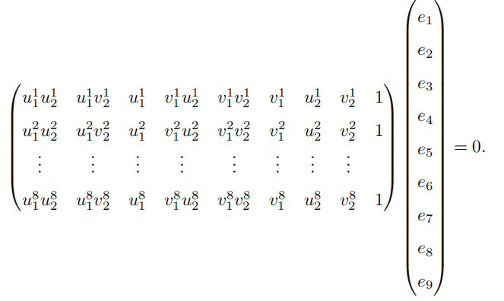
本质矩阵
本质矩阵
e 有关的线性形式：
把8个点一起写成线性方程为：

Slide 23
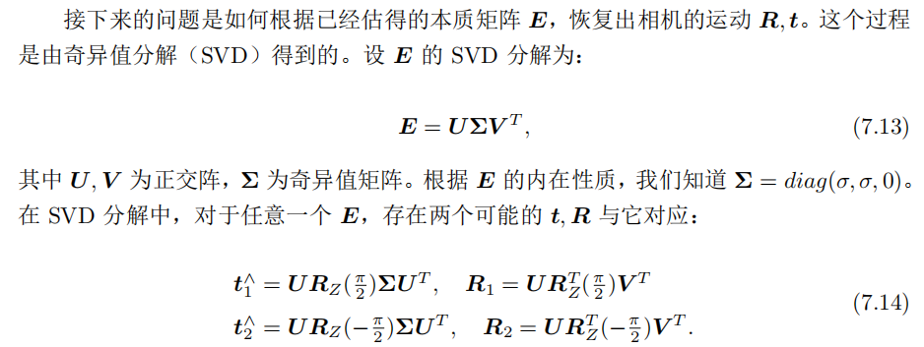
本质矩阵
本质矩阵

Slide 24

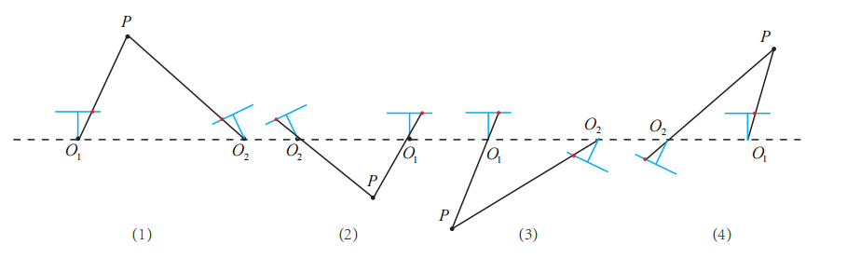
本质矩阵
本质矩阵

Slide 25
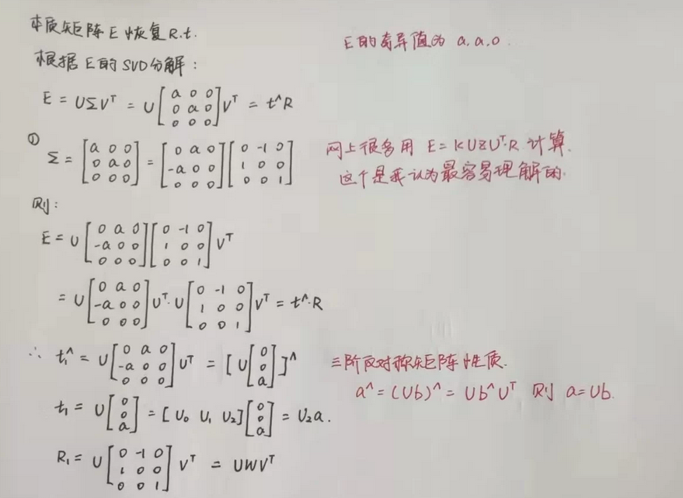
本质矩阵
本质矩阵

Slide 26
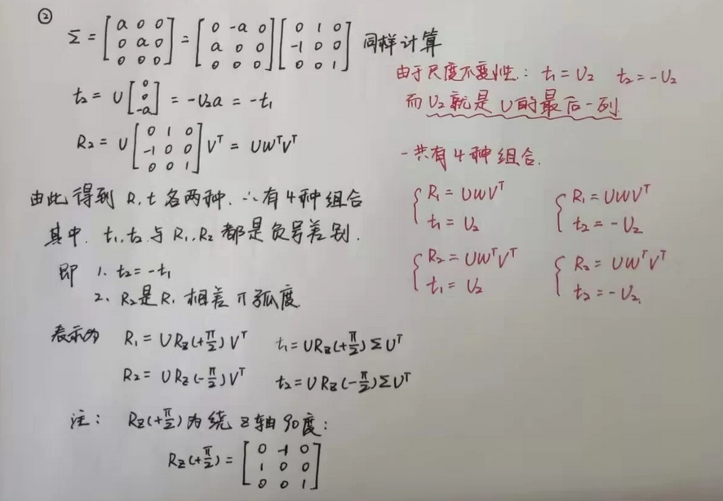
本质矩阵
本质矩阵

Slide 27

实践：对极约束求解相机运动
相机运动
第二步：编写源码cpp
1.首先将特征点匹配封装成类或者函数
2.调用opencv的从本质矩阵求解R,t
recoverPose
Mat K = ( Mat_<double> ( 3,3 ) << 520.9, 0, 325.1, 0, 521.0, 249.7, 0, 0, 1 );
3.验证对极约束

Slide 28
内容介绍
01.
对极约束
02.
本质矩阵
03.
单应矩阵
04.
实践：对极约束求解相机运动

Slide 29


单应矩阵
本质矩阵
除了基本矩阵和本质矩阵，我们还有一种称为单应矩阵（Homography）H 的东西，它描述了两个平面之间的映射关系。若场景中的特征点都落在同一平面上（比如墙，地面等），则可以通过单应性来进行运动估计。这种情况在无人机携带的俯视相机，或扫地机携带的顶视相机中比较常见。由于之前没提到过单应，我们稍微介绍一下。
单应矩阵通常描述处于共同平面上的一些点，在两张图像之间的变换关系。考虑在图像 I1 和 I2 有一对匹配好的特征点 p1 和 p2。这些特征点落在某平面上。设这个平面满足方程：

Slide 30
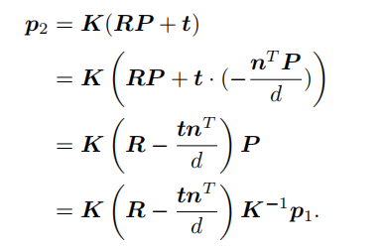
单应矩阵
本质矩阵
除了基本矩阵和本质矩阵，我们还有一种称为单应矩阵（Homography）H 的东西，它描述了两个平面之间的映射关系。若场景中的特征点都落在同一平面上（比如墙，地面等），则可以通过单应性来进行运动估计。这种情况在无人机携带的俯视相机，或扫地机携带的顶视相机中比较常见。由于之前没提到过单应，我们稍微介绍一下。
单应矩阵通常描述处于共同平面上的一些点，在两张图像之间的变换关系。考虑在图像 I1 和 I2 有一对匹配好的特征点 p1 和 p2。这些特征点落在某平面上。设这个平面满足方程：

Slide 31

单应矩阵
本质矩阵
于是，我们得到了一个直接描述图像坐标 p1 和 p2 之间的变换，把中间这部分记为H，

Slide 32
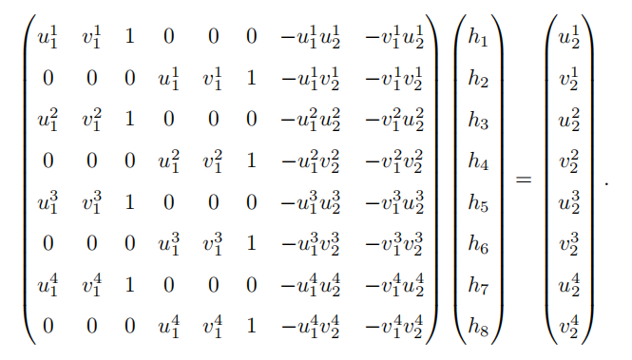
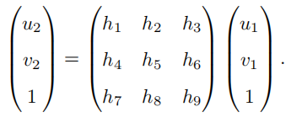
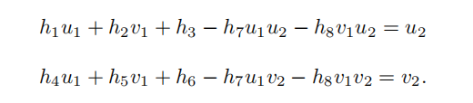
单应矩阵
本质矩阵
单应矩阵 H 也是一个 3 × 3 的矩阵，求解时的思路也和 F 类似，同样地可以先根据匹配点计算 H，然后
将它分解以计算旋转和平移。自由度为 8 的单应矩阵可以通过 4 对匹配特征点算出。

Slide 33
内容介绍
01.
对极约束
02.
本质矩阵
03.
单应矩阵
04.
实践：对极约束求解相机运动

Slide 34
实践：对极约束求解相机运动
相机运动
练习一下如何通过 Essential 矩阵求解相机运动。上一节实践部分的程序提供了特征匹配，而这次我们就使用匹配好的特征点来计算 E,F 和 H，进而分解 E 得 到 R, t
第一步：构建工程CMakeLists.txt

Slide 35
实践：对极约束求解相机运动
相机运动
第二步：编写源码cpp
1.首先将特征点匹配封装成类或者函数
2.调用opencv的基础矩阵findFundamentalMat、本质矩阵findEssentialMat
单应矩阵 findHomography
Point2d principal_point ( 325.1, 249.7 ); //相机光心, TUM dataset标定值
double focal_length = 521; //相机焦距, TUM dataset标定值

Slide 36
实践：对极约束求解相机运动
相机运动
第二步：编写源码cpp
1.首先将特征点匹配封装成类或者函数
2.调用opencv的基础矩阵、本质矩阵
单应矩阵
3. 从本质矩阵中恢复R，t

Slide 37
实践：对极约束求解相机运动
讨论
从演示程序中可以看到，输出的 E 和 F 之差相差了相机内参矩阵。虽然它们在数值上并不直观，但可以验证它们的数学关系。从 E,F 和 H 都可以分解出运动，值得一提的是，由于 E 本身具有尺度等价性，它分解得到的 t, R 也有一个尺度等价性。而 R ∈ SO(3) 自身具有约束，所以我们认为 t 具有一个尺度。换言之，在分解过程中，对 t 乘以任意非零常数，分解都是成立的。因此，我们通常把 t 进行归一化，让它的长度等于 1。

Slide 38
实践：对极约束求解相机运动
尺度不确定性
对 t 长度的归一化，直接导致了单目视觉的尺度不确定性（Scale Ambiguity）。例如，程序中输出的 t 第一维约 0.822。这个 0.822 究竟是指 0.822 米呢，还是 0.822 厘米呢，我们是没法确定的。因为对 t 乘以任意比例常数后，对极约束依然是成立的。换言之，在单目 SLAM 中，对轨迹和地图同时缩放任意倍数，我们得到的图像依然是一样的。
在单目视觉中，我们对两张图像的 t 归一化，相当于固定了尺度。虽然我们不知道它的实际长度为多少，但我们以这时的 t 为单位 1，计算相机运动和特征点的 3D 位置。这被称为单目SLAM 的初始化。在初始化之后，就可以用 3D-2D 来计算相机运动了。初始化之后的轨迹和地图的单位，就是初始化时固定的尺度。因此，单目 SLAM 有一步不可避免的初始化。初始化的两张图像必须有一定程度的平移，而后的轨迹和地图都将以此步的平移为单位。

Slide 39
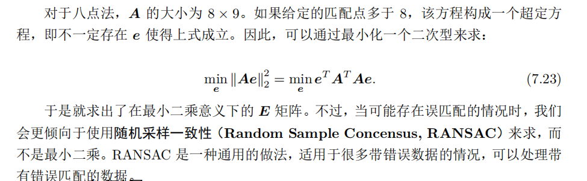
实践：对极约束求解相机运动
初始化的纯旋转问题
从 E 分解到 R, t 的过程中，如果相机发生的是纯旋转，导致 t 为零，那么，得到的E 也将为零，这将导致我们无从求解 R。不过，此时我们可以依靠 H 求取旋转，但仅有旋转时，我们无法用三角测量估计特征点的空间位置（这将在下一节提到），于是，另一个结论是，单目初始化不能只有纯旋转，必须要有一定程度的平移。
多于八对点的情况

Slide 40
内容介绍
01.
对极约束
02.
本质矩阵
03.
单应矩阵
04.
实践：对极约束求解相机运动
05.
三角测量

Slide 41
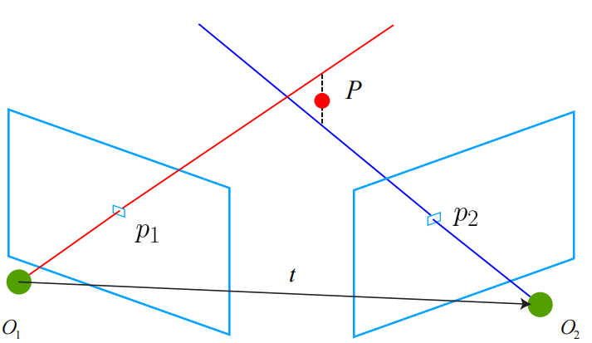
三角测量
三角测量求解特征点的空间位置
我们使用对极几何约束估计了相机运动，也讨论这种方法的局限性。在得到运动之后，下一步我们需要用相机的运动估计特征点的空间位置。在单目 SLAM 中，仅通过单张图像无法获得像素的深度信息，我们需要通过三角测量（Triangulation）（或三角化）的方法来估计地图点的深度。

Slide 42
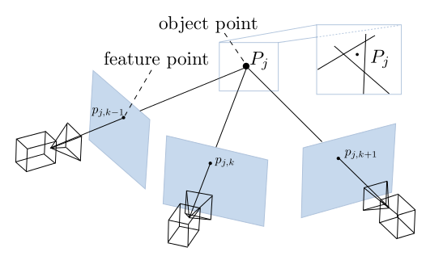
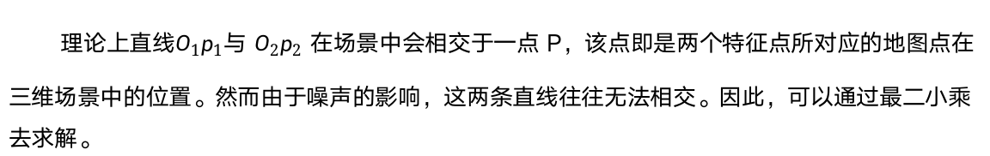
三角测量
三角测量求解特征点的空间位置
理论上直线$O_{1}p_{1}$与 $O_{2}p_{2}$ 在场景中会相交于一点 P，该点即是两个特征点所对应的地图点在三维场景中的位置。然而由于噪声的影响，这两条直线往往无法相交。因此，可以通过最二小乘去求解。

Slide 43
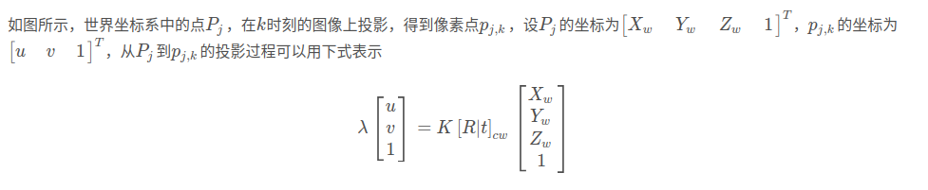
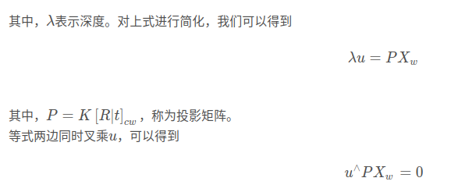
三角测量
三角测量求解特征点的空间位置

Slide 44


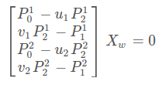

三角测量
三角测量求解特征点的空间位置

Slide 45
实践：三角测量
三角测量重建地图点
练习一下如何通过 Essential 矩阵求解相机运动。上一节实践部分的程序提供了特征匹配，而这次我们就使用匹配好的特征点来计算 E,F 和 H，进而分解 E 得 到 R, t，然后再用三角测量进行求解空间地图点
第一步：构建工程CMakeLists.txt

Slide 46
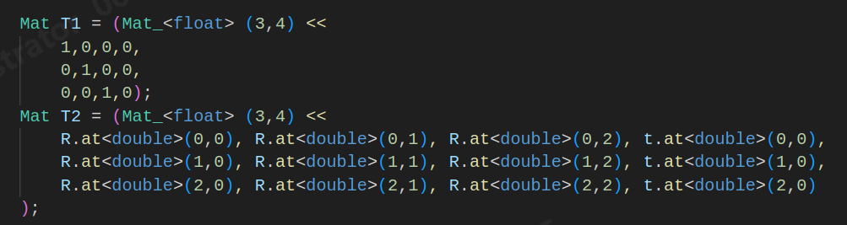
实践：三角测量
三角测量重建地图点
第一步：编写cpp。
cv::triangulatePoints

Slide 47


实践：三角测量
三角测量重建地图点
第二步：main 函数中增加三角测量部分，并验证重投影误差：
打印了每个空间点在第二时刻相机坐标系下观测值$p_{c}$和重投影计算值$p_{c’}$、以及它们的像素误差。
$$p_{c’}=K∗(R{∗p}_{w}+t)$$
$p_{c’}$ =K*(T${∗p}_{w}$)
error=$p_{c’}$-$p_{c}$

Slide 48
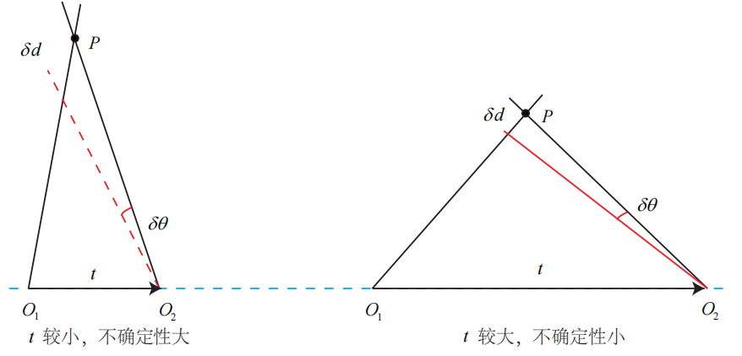
实践：三角测量
讨论
三角测量是由平移得到的，有平移才会有对极几何中的三角形，才谈的上三角测量。因此，纯旋转是无法使用三角测量的，因为对极约束将永远满足。在平移存在的情况下，我们还要关心三角测量的不确定性，这会引出一个三角测量的矛盾。

Slide 49
实践：三角测量
讨论
要增加三角化的精度，其一是提高特征点的提取精度，也就是提高图像分辨率但这会导致图像变大，提高计算成本。另一方式是使平移量增大。但是，平移量增大会导致图像的外观发生明显的变化，比如箱子原先被挡住的侧面显示出来了，比如反射光发生变化了，等等。外观变化会使得特征提取与匹配变得困难。总而言之，在增大平移，会导致匹配失效；而平移太小，则三角化精度不够——这就是三角化的矛盾。

Slide 50
谢 谢
邮箱：kotei@kotei-info.com TEL：027-59598171/2
网址：www.kotei-info.com

